Slide 1

Academic Warning System
学术预警系统
版本迭代与AI集成实践
从基础预警到AI赋能的全流程学业风险管控
学业预警智能管理系统 V1.0 & V2.0
管理员端
辅导员端
学生端
预警规则设置
学生预警管理
成绩查询与预警

Slide 2
01
项目背景与核心业务需求
传统学业管理痛点分析与解决方案
02
多角色界面与功能详情
五大角色核心功能模块展示
目录
03
版本规划：V1.0 vs V2.0核心差异
从数字化到智能化的升级路径
本演示文稿将详细介绍学术预警系统的两个版本迭代过程，从V1.0的基础功能实现到V2.0的AI智能增强，展示完整的技术架构、功能验证和版本管理方案。
04
V1.0（基础版）设计与实现
架构设计、核心功能与验证结果
05
V2.0（AI增强版）迭代设计
AI接口集成与技术方案实现
06
版本管理、问题解决方案与未来展望
问题总结与规划

Slide 3
PROJECT BACKGROUND
项目背景与核心业务需求
传统学业管理核心痛点
传统人工统计表格
干预滞后性
传统模式：辅导员人工统计期末成绩/学分/考勤 → 发现问题时已错过最佳干预窗口
Excel手动统计
易漏判、效率低、无法实时预警
系统价值：实时同步教务数据，学生出现挂科/学分不足等情况立即触发预警，实现"早发现、早干预"
人工筛选
人工管理低效性
工作量大、风险等级难以区分
传统模式：高校学生规模大，人工筛查易漏判、无法精准区分风险等级
干预时机
系统价值：预设规则自动匹配，批量处理海量数据，按风险程度分级预警，避免人工误差
发现问题时已错过最佳窗口
系统预警界面
自动规则匹配
实时同步、批量处理、精准预警
核心解决思路
智能分级
按风险程度自动分级、避免误差
从"人工判断"转向"规则化+智能化判定"
从"事后补救"转向"事前预警"
即时触发
出现问题立即预警、早干预

Slide 4
MULTI-ROLE SYSTEM
多角色业务需求总览
五大角色权限隔离清晰，操作流程贴合业务场景
学生
辅导员
• 首页导航与成绩查询
• 首页与个人信息管理
• 学业预警信息查看
• 学生信息录入与管理
• 学分/考勤信息查询
• 预警信息查看与处理
• 整改计划书提交
• 干预过程记录与跟踪
• 个人中心管理
• 学生成绩概览与统计
管理员
教师
• 预警规则配置与管理
• 负责课程管理与信息维护
• 全校预警数据查看
• 考勤录入与查询
• 多维度数据统计分析
• 成绩录入与查询
• 图表展示与报告导出
• 个人信息管理
• 预警信息调整与发布
设计亮点：所有角色共享"个人中心"基础功能，各角色功能通过专属界面实现，权限隔离清晰，操作流程贴合业务场景，确保系统易用性与安全性

Slide 5
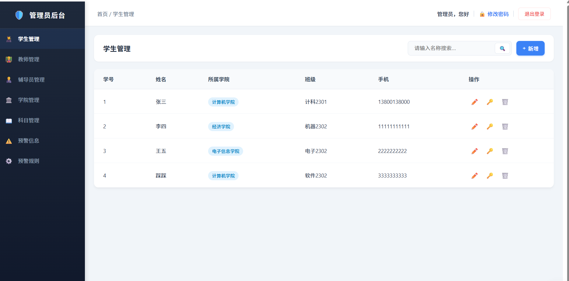
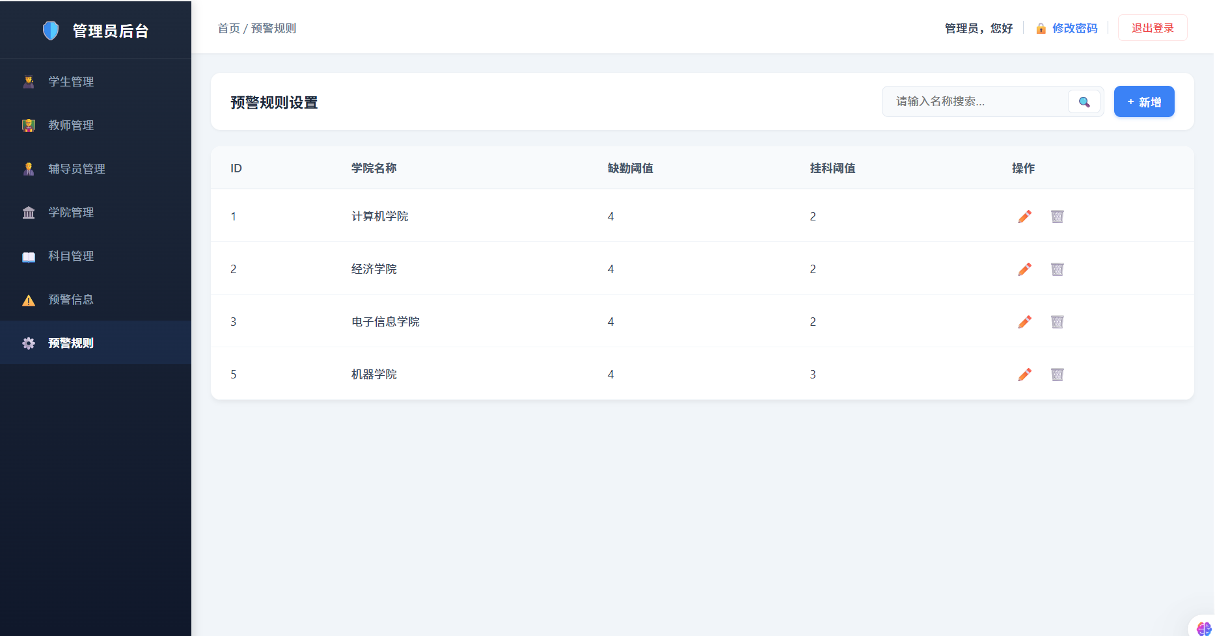
ADMIN DASHBOARD
管理员端：系统全局配置与数据维护
学生管理界面
维护学生基础信息，支持新增、编辑、删除及搜索筛选，快速定位目标学生
新增
编辑
搜索
预警信息管理界面
查看全系统预警数据，支持编辑或删除预警内容，修正误触发预警信息
全局查看
误触发修正
权限控制：管理员拥有系统最高权限，负责全局配置与数据维护，确保系统稳定运行

Slide 6
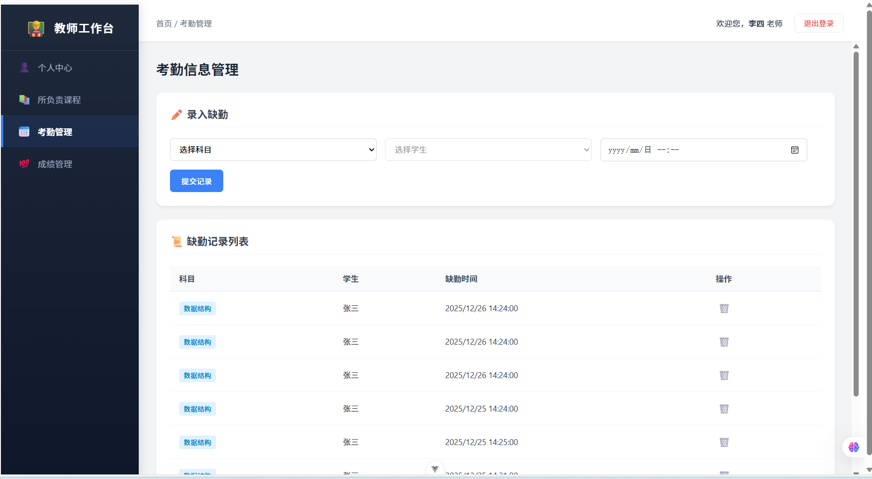
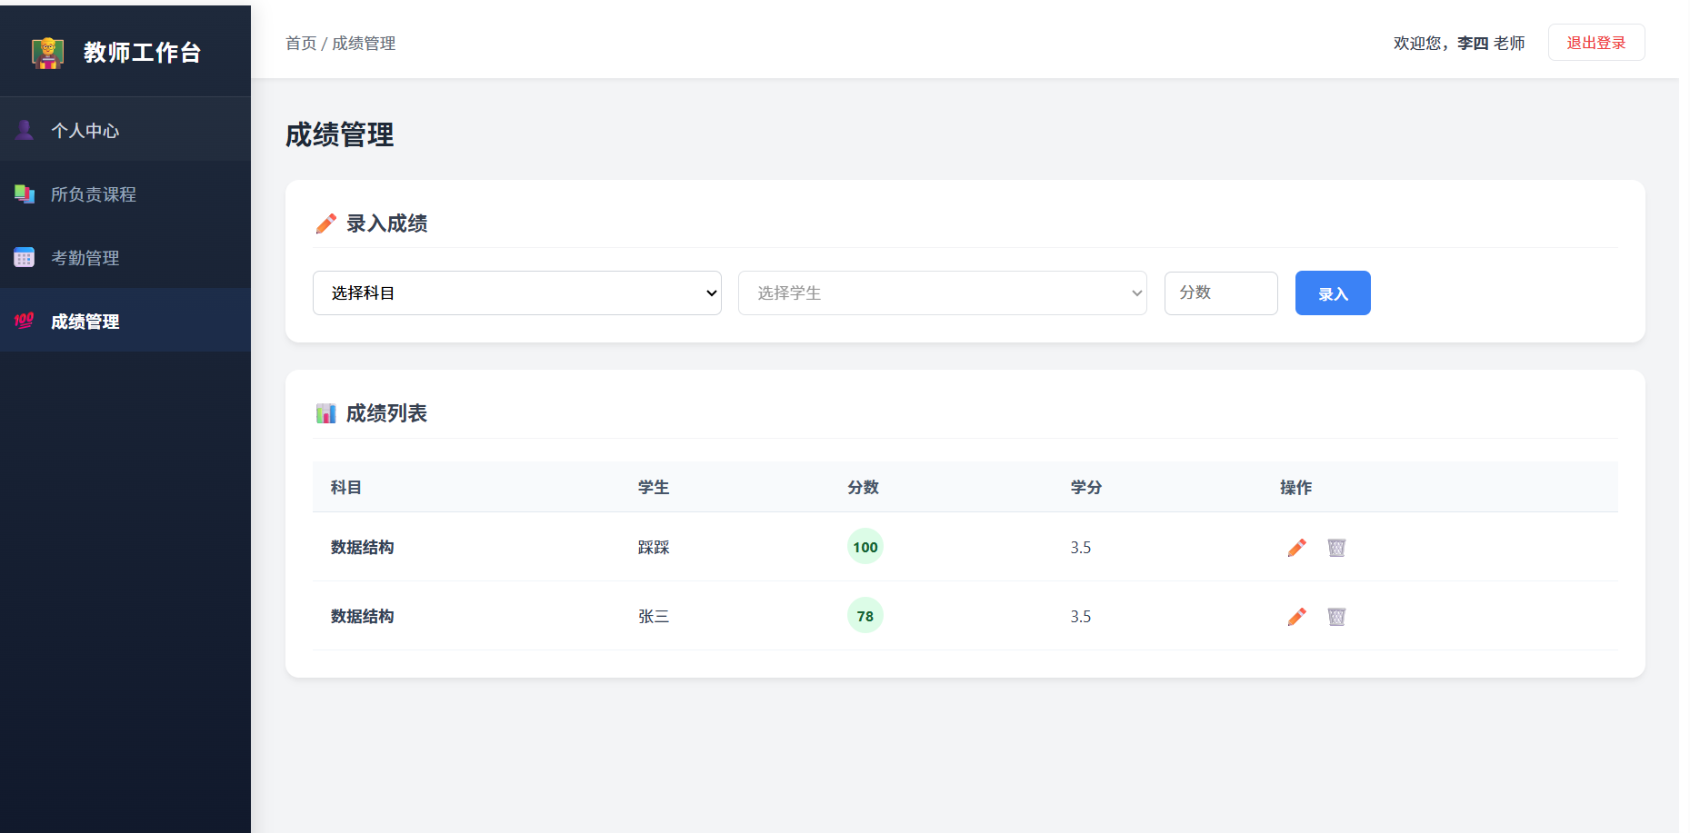
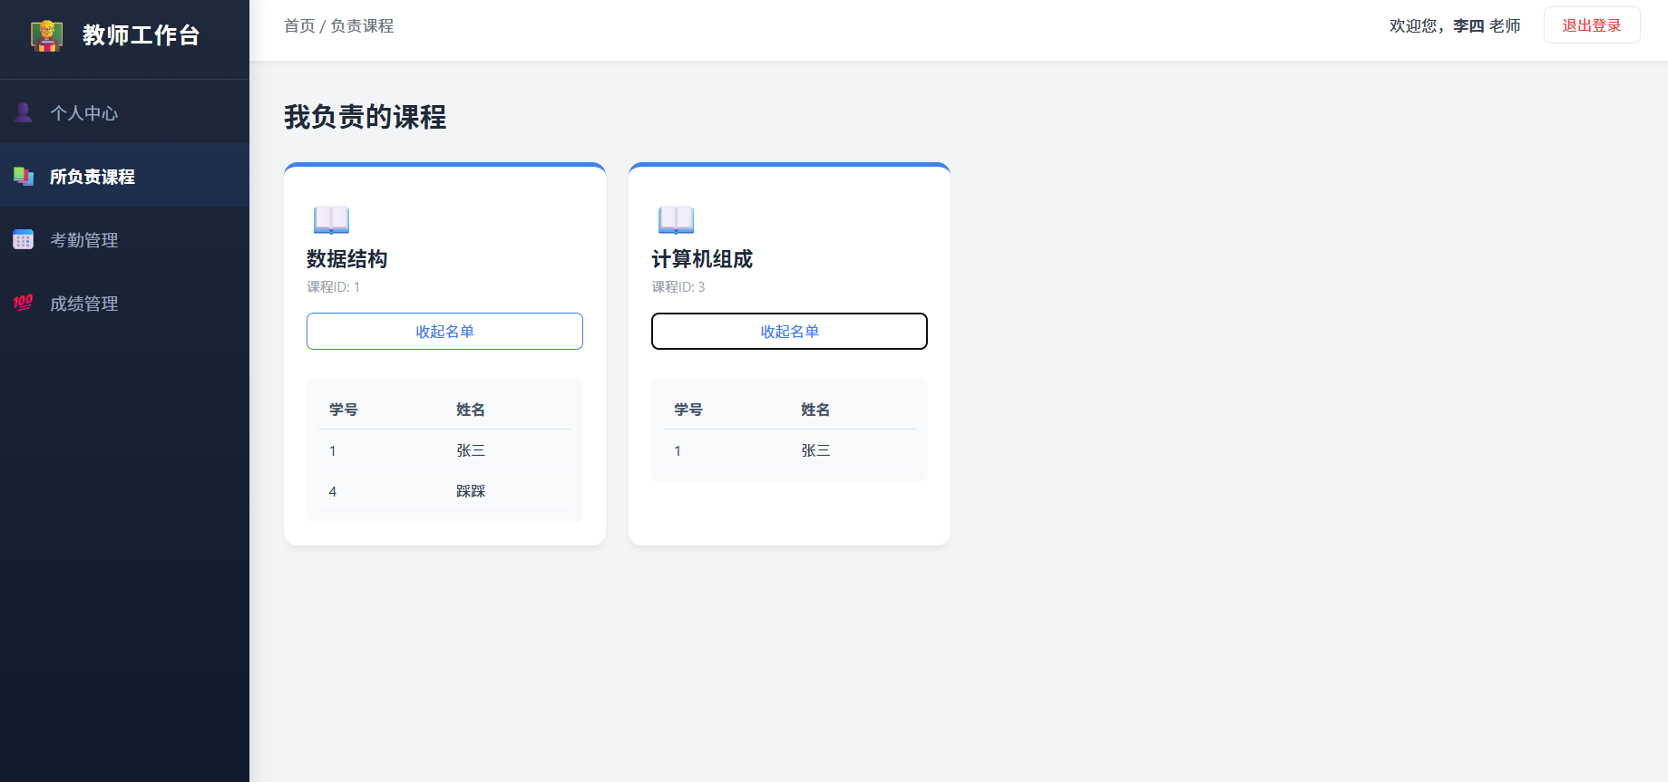
TEACHER DASHBOARD
教师端：课程教学与数据录入
考勤管理界面
核心功能
录入学生缺勤记录，选择对应科目与学生，支持查看和删除历史考勤数据，为预警系统提供考勤数据源
缺勤录入
科目选择
历史查看
数据删除
成绩管理界面
核心功能
录入学生课程分数，支持成绩编辑与删除，确保学生成绩数据准确录入系统，是预警系统的核心数据源
成绩录入
分数编辑
数据删除
准确性保障
所负责课程界面
展示个人教授的全部课程，可查看每门课程选课学生名单，快速掌握授课对象
课程列表
学生名单
快速查看
全部教授课程
选课学生信息
便捷操作
数据价值：教师端是预警系统的数据源入口，考勤和成绩数据实时同步至预警模块，触发规则匹配

Slide 7
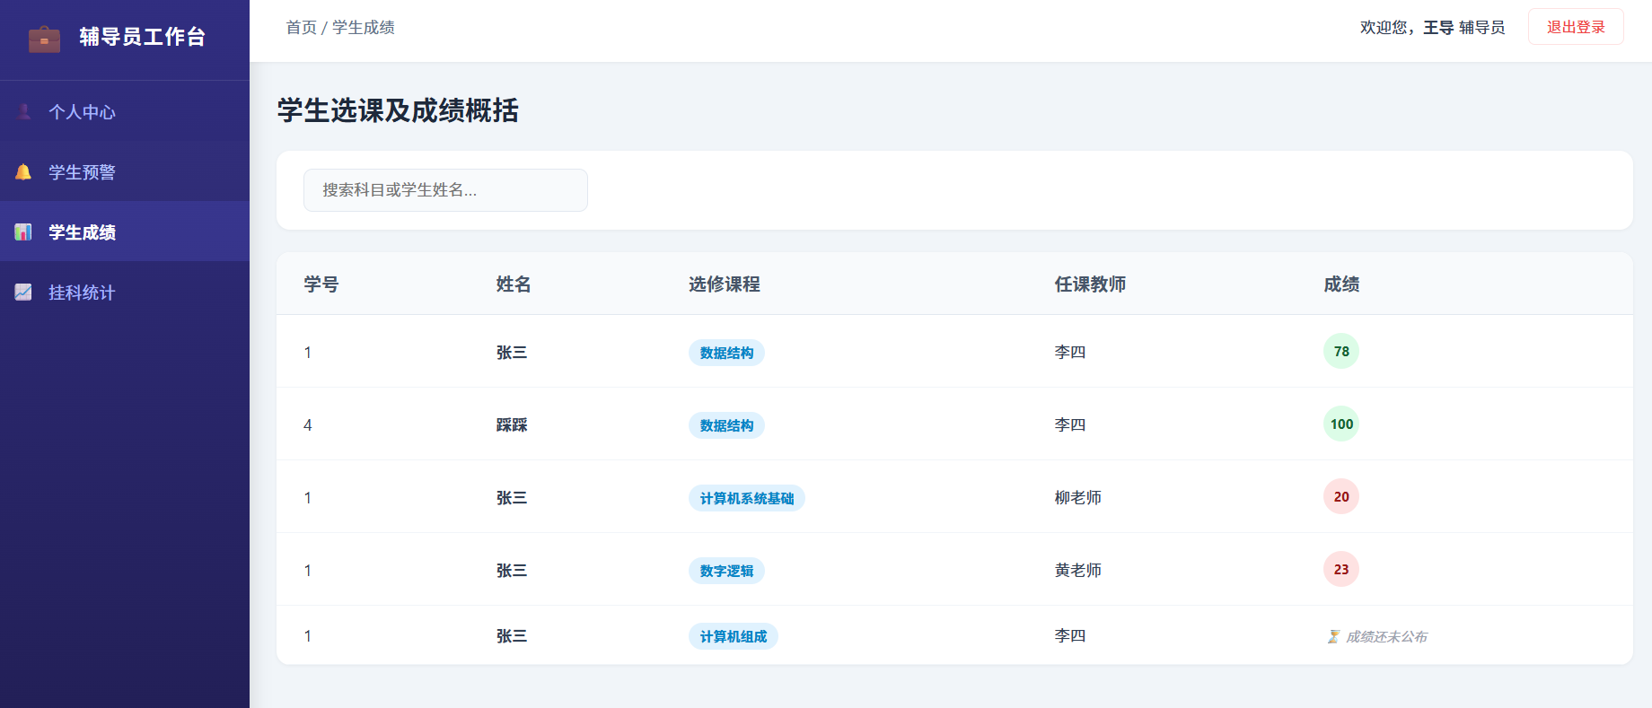
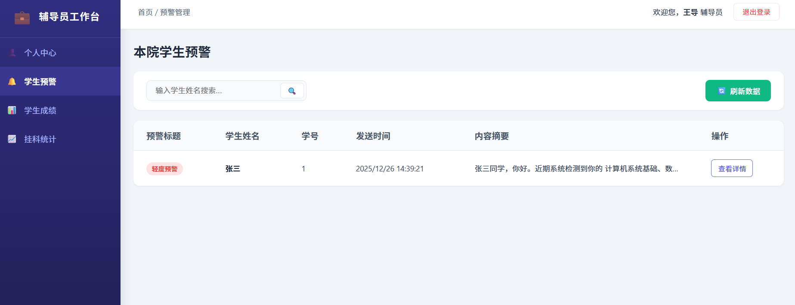
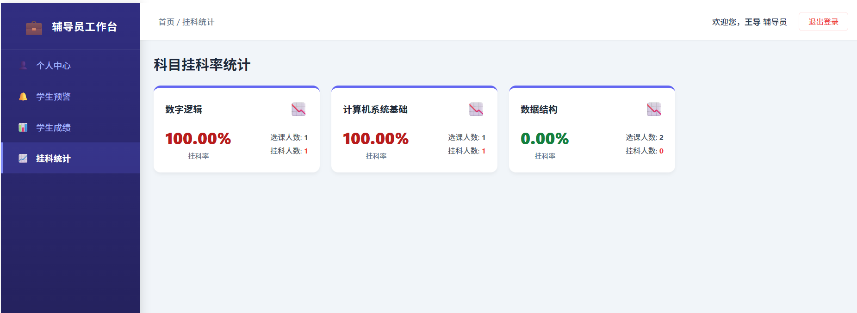
COUNSELLOR DASHBOARD
辅导员端：学业风险监控与干预
学生成绩概览界面
汇总本院学生选课及成绩数据，支持搜索筛选，快速定位成绩异常学生，便于及时发现潜在风险
成绩汇总
搜索筛选
异常定位
本院数据
学生预警管理界面
核心功能
查看本院学生所有预警信息，包含预警标题、发送时间，支持点击查看详情，是辅导员进行学业干预的主要工作界面
预警查看
详情展示
干预记录
本院数据
挂科统计界面
核心功能
以卡片形式展示各科目挂科率，直观呈现学院挂科情况，聚焦高风险课程，为教学改进提供数据支撑
挂科率
卡片展示
风险课程
教学改进
风险监控
干预跟踪
数据支撑
实时监控本院学生学业风险，及时发现潜在问题
记录每次干预过程，跟踪学生整改情况
提供挂科统计与分析，为教学管理提供依据

Slide 8
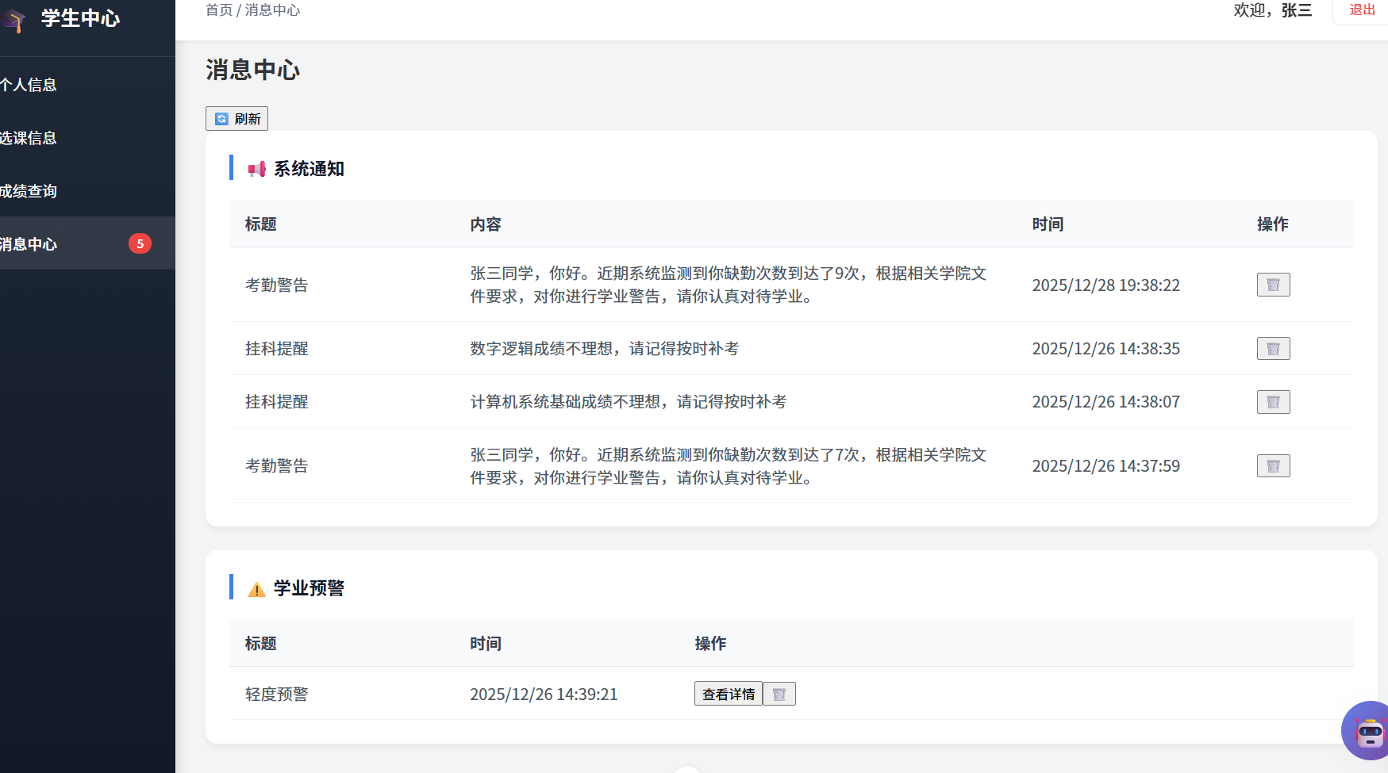
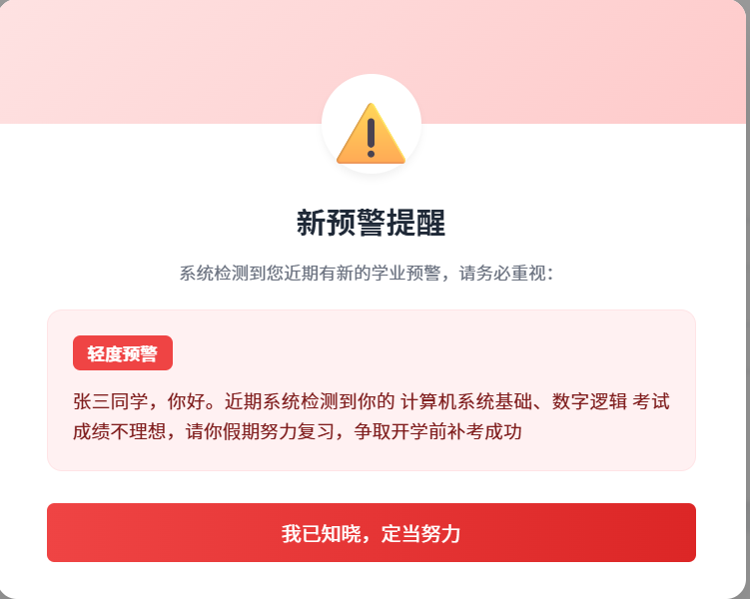
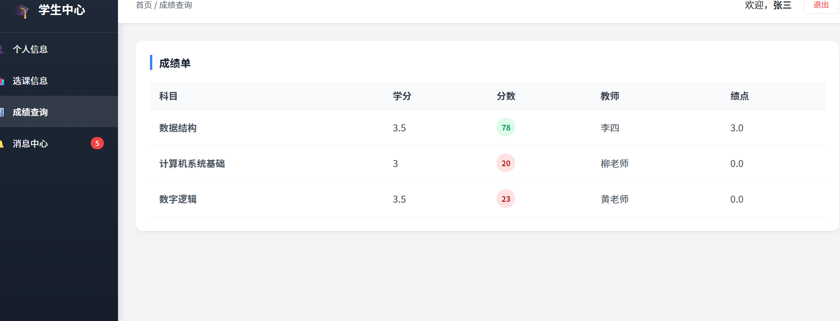
STUDENT DASHBOARD
学生端：个人学业信息查询与预警接收
消息中心界面
接收考勤警告、挂科提醒等系统通知，查看历史消息，不遗漏重要学业提示
考勤警告
挂科提醒
历史消息
缺勤提醒
成绩预警
记录查看
预警弹窗界面
即时提醒
登录后自动弹窗提示新预警，展示预警等级与内容，确保风险及时传达，不遗漏任何重要学业风险
自动弹窗
预警等级
内容展示
即时传达
成绩查询界面
核心功能
查看个人各科成绩、学分及绩点，用颜色区分合格状态，清晰了解学业表现
各科成绩
学分绩点
颜色标识
清晰直观
信息透明
即时预警
整改支持
学生可随时查看个人成绩、学分、选课等信息
登录即弹窗提示新预警，确保风险及时传达
支持整改计划书提交，助力学业恢复

Slide 9
VERSION PLANNING
版本规划：V1.0 vs V2.0核心差异
从"数字化"到"智能化"的升级路径
维度 | V1.0（基础版） | V2.0（AI增强版）
核心功能 | • 多角色基础权限管控 • 教务数据（成绩）同步 • 规则化预警触发 • 基础数据统计（无AI分析） • 整改计划提交/干预记录 | 兼容V1.0所有功能 AI接口集成：风险等级智能判定 预警文案自动生成 智能化数据统计分析（AI辅助趋势预测） 预警干预效果AI评估
技术栈 | Spring Boot Vue MySQL ECharts | Spring Boot Vue MySQL ECharts + 第三方AI API
核心价值 | 解决"预警流程数字化"，替代人工统计/规则匹配 | 解决"预警智能化"，提升风险判定精准度、数据分析深度、干预效率
界面适配 | 支持多角色基础功能界面，满足核心业务操作 | 保留所有基础界面，新增AI分析结果展示界面（趋势预测图、AI文案生成页）
部署状态 | 可独立运行，已提交GitHub | 兼容V1.0，新增AI模块，已提交GitHub
V1.0 教务处主任基础统计图表

Slide 10
V1.0 ARCHITECTURE
V1.0（基础版）设计与实现 - 整体架构
三层架构设计
V1.0核心业务流程
前端层 (Vue)
多角色页面适配，提供完整的用户交互界面
1
教师录入成绩/考勤数据
教师在系统界面录入学生成绩和考勤记录
• 公共模块：登录页、个人中心
• 学生端：成绩/预警/整改计划模块
管理员同步数据+配置预警规则
• 辅导员端：学生信息/干预记录模块
2
• 教务处主任端：规则配置/数据统计模块
从教务系统同步数据，配置预警触发条件
• 教师端：课程/考勤/成绩模块
• 管理员端：用户管理/数据同步/运维模块
3
系统按规则匹配学生数据
后端层 (Spring Boot)
自动扫描学生数据，匹配预警规则
业务逻辑处理，实现核心预警功能
4
触发预警？
• 控制器层：按角色拆分
判断学生数据是否满足预警条件
• 服务层：权限认证、数据同步、规则匹配、预警触发
• 数据层：MySQL Repository
是：生成预警信息
否：无预警
数据层 (MySQL)
推送至辅导员/学生界面
继续监控学生数据
存储全量业务数据，支持高效查询与分析
5
辅导员记录干预过程
在系统界面记录对学生的干预措施
6
学生提交整改计划书
学生在界面提交学业整改计划
7
教务处主任查看干预效果
在界面查看干预效果统计数据

Slide 11
V1.0 CORE FUNCTIONS
V1.0核心功能详情
核心控制器实现（按角色拆分）
控制器 | 核心接口示例 | 对应界面
StudentController | /student/score（成绩查询） /student/warning（预警查看） /student/plan（整改计划提交） | 学生端成绩查询/预警消息界面
CounsellorController | /counsellor/student/add（学生信息录入） /counsellor/intervention（干预记录） | 辅导员端预警管理/干预记录界面
TeacherController | /teacher/attendance（考勤录入） /teacher/score（成绩录入） | 教师端考勤管理/成绩管理界面
DeanController | /dean/rule/config（规则配置） /dean/data/stat（数据统计） /dean/data/export（数据导出） | 教务处主任规则配置/数据统计界面
AdminController | /admin/user/manage（用户管理） /admin/data/sync（成绩同步） /admin/log（日志管理） | 管理员端各用户管理/数据同步界面
核心逻辑说明
遍历学生成绩列表，与预警规则进行匹配。当成绩低于阈值且规则类型为"FAIL"（挂科）时，创建预警信息，设置学生ID、预警原因和风险等级
规则匹配
风险分级
批量处理
按预设规则自动扫描
根据规则判定等级
高效处理海量数据
设计优势：规则与代码解耦，支持灵活配置预警阈值和风险等级，适配不同学院的管理需求
数据统计模块（V1.0）
院系预警人数饼图
年级预警趋势线
数据导出Excel
基于ECharts实现
展示预警变化趋势
支持预警数据导出

Slide 12
V1.0 VERIFICATION
V1.0功能验证与运行成果
测试用例与结果
运行成果
测试项 | 结果 | 界面验证备注
多角色登录与权限管控 | 通过 | 学生/辅导员/教师/管理员/主任界面权限隔离，无越权访问
成绩/考勤数据录入与同步 | 通过 | 教师端录入数据后，学生端/辅导员端界面同步展示
预警规则匹配触发 | 通过 | 挂科/缺勤规则触发后，辅导员端预警界面、学生端弹窗正常显示
整改计划提交/干预记录 | 通过 | 学生端提交界面、辅导员端记录界面数据存储完整
基础数据统计与导出 | 通过 | 教务处主任统计界面图表渲染正常，Excel导出格式规范
系统稳定性 | 通过 | 各角色界面连续运行72小时，无卡顿/崩溃
功能完整性
V1.0完成多角色基础业务闭环，各角色界面功能正常，实现"数据录入-规则预警-干预记录"全流程数字化
版本管理
已提交至GitHub，生成提交记录并打Tag: v1.0
Commit: 完成V1.0基础版开发，实现多角色学业预警核心功能
5+
20+
100%
角色权限
功能界面
测试通过
界面验证截图
V1.0各角色界面功能正常运行

Slide 13
V2.0 ITERATION
V2.0（AI增强版）迭代设计 - 迭代背景
V1.0核心痛点
V2.0迭代核心方向
风险等级依赖人工配置
保留V1.0所有界面与功能，无感知升级
无法根据学生历史数据动态调整风险等级，缺乏个性化和智能化
V2.0在V1.0基础上进行AI能力增强，不影响原有业务流程和界面操作，支持一键降级
预警文案需手动编写
1
风险等级智能判定
效率低且表述不统一，难以保证文案质量和干预效果
基于学生历史成绩/考勤数据，AI动态评估风险等级（高/中/低），实现个性化风险识别
数据统计仅为"现状展示"
历史数据分析
动态评估
个性化识别
无趋势预测、干预效果评估能力，无法提供前瞻性决策支持
2
预警文案自动生成
海量数据下规则匹配效率低
根据风险类型、学生情况，AI生成个性化预警通知，支持辅导员微调，提升干预效率
无法精准识别潜在风险学生，规则过于简单和僵化
个性化文案
自动生成
辅导员微调
3
数据智能分析
AI辅助预测预警趋势，评估干预效果，为教务处主任提供数据驱动的决策支持
趋势预测
效果评估
决策支持

Slide 14
V2.0 TECHNICAL SOLUTION
V2.0迭代设计 - 技术方案
AI接口选型与集成逻辑
V2.0新增架构模块
选型维度 | 选择方案
AI接口类型 | 文本生成API + 数据分析API
适配场景 | 预警文案生成 + 风险等级判定/趋势预测
接口提供商 | 百度AI（示例）
选择理由 | 免费额度充足，文档完善，支持多维度文本/数据处理
集成方式 | 后端封装AI服务层，前端无感知，统一管理接口调用/结果解析
AI服务层（AIService）
接口调用
封装AI API请求（签名/参数组装/超时重试）
数据适配
将学生/预警数据转为AI可识别格式
结果解析
统一解析AI返回结果，适配业务数据结构
降级策略
AI接口异常时自动降级为V1.0规则模式
新增界面适配
新增AI控制器（AIController）
AI预警文案展示界面
/ai/risk/analyse
展示AI生成的个性化预警通知，支持辅导员微调后推送
风险等级智能判定
AI趋势预测界面
/ai/text/generate
以图表形式展示AI预测的预警趋势，辅助教务处主任决策
预警文案自动生成
/ai/data/predict
预警趋势AI预测
架构优势
AI模块作为独立增强层，与V1.0核心逻辑解耦，支持通过配置开关启用/关闭AI功能，保障系统稳定性和可扩展性

Slide 15
V2.0 WORKFLOW
V2.0 AI增强完整业务流程
1
教师在界面录入成绩/考勤数据
教师通过系统界面录入学生的课程成绩和考勤记录
2
管理员同步数据+配置基础规则
从教务系统同步数据，配置预警触发的基础规则
3
系统整合学生全维度数据
整合学生的成绩、考勤、历史预警等多维度数据，准备AI分析
4
V2.0调用AI接口分析风险等级
AI基于学生全维度数据，智能分析并动态判定风险等级（高/中/低）
5
AI生成个性化预警文案（展示于专属界面）
根据学生情况和风险等级，AI自动生成个性化预警文案
辅导员在界面确认
辅导员在界面微调
直接推送预警至学生端
修改文案后推送
6
学生在界面提交整改计划书
学生接收预警后，在系统界面提交学业整改计划书
7
AI评估整改计划合理性（展示于主任端界面）
AI分析学生整改计划的合理性和可行性，提供评估建议
8
教务处主任在界面查看AI辅助的干预效果分析
通过AI分析结果，评估干预措施效果，优化管理策略
关键说明
保障机制
AI模块为"增强层"，不影响V1.0原有界面流程，支持一键关闭AI功能降级为基础版
所有AI接口调用均增加超时重试、异常降级机制，保障各角色界面正常使用

Slide 16
V2.0 VERIFICATION & COMPARISON
V2.0功能验证与版本对比
V2.0测试验证结果
V1.0 vs V2.0核心指标对比
V1.0功能兼容
通过
指标 | V1.0（基础版） | V2.0（AI版） | 提升效果
风险等级判定耗时（1000人） | 10分钟（规则匹配） | 1分钟（AI分析） | 提升90%
预警文案生成耗时（单条） | 5分钟（人工编写） | 10秒（AI生成+界面微调） | 提升96%
干预效果识别效率 | 人工分析，需2天 | AI辅助分析，在主任端界面2小时完成 | 提升95%
潜在风险学生识别率 | 75%（仅匹配规则） | 90%（AI结合历史数据） | 提升20%
原有多角色界面功能无异常，数据同步正常
AI风险等级判定准确率
92%
对比人工专家判定结果，在辅导员端界面展示差异率
AI预警文案生成满意度
90%
辅导员评估：文案贴合学生情况，在专属界面微调即可
AI趋势预测准确率
88%
预测下月预警人数与实际偏差±5%，在主任端界面展示
AI接口降级策略
通过
断网/接口异常时自动切换为V1.0规则模式，界面无感知
界面验证截图
V1.0 人工编写预警文案
V2.0 AI生成预警文案
手动编写
智能生成
耗时长/表述不一
高效/个性化
V2.0 AI文案生成/趋势预测界面
价值总结：V2.0在保持V1.0所有功能的基础上，通过AI集成实现了效率、精准度、智能化三个维度的显著提升，从"数字化"升级到"智能化"

Slide 17
PROBLEMS & SOLUTIONS
问题与解决方案
V1.0：海量数据统计卡顿
V2.0：AI接口调用成本
解决方案：优化SQL（添加索引）、分页查询、ECharts懒加载
解决方案：增加本地缓存，相同学生数据1小时内不重复调用AI
统计10000条数据时，主任端统计界面耗时从30秒降至3秒
接口调用成本降低60%，界面响应速度提升
V2.0：AI接口调用跨域
多角色权限冲突
解决方案：后端配置CORS过滤器，统一处理跨域请求
解决方案：设计基于RBAC的权限模型，细粒度控制接口访问
前端AI相关界面调用接口无跨域报错，成功率100%
各角色仅能查看对应功能界面，无越权访问
V2.0：AI返回结果格式不统一
界面与功能兼容
解决方案：封装通用解析工具类，标准化返回数据结构
V2.0数据库结构兼容V1.0，新增AI相关字段
AI文案/趋势界面展示稳定，无格式错乱
AI模块为独立模块，可通过配置开关启用/关闭
性能优化
稳定性保障
兼容性设计
通过SQL优化、分页查询、缓存策略，系统性能显著提升
降级策略、异常处理、权限控制确保系统稳定运行
数据库兼容、模块化设计、配置开关保障平滑升级

Slide 18
SUMMARY & OUTLOOK
总结与未来展望
项目总结
未来展望
版本成果
功能与界面扩展
V1.0：实现学业预警全流程数字化，各角色界面功能完整，覆盖核心业务需求，解决人工统计/规则匹配痛点
• 新增移动端适配（微信小程序/APP），同步各角色核心功能界面
• 集成更多AI能力：语音预警通知、整改计划AI审核、学业规划AI建议
V2.0：集成AI接口，新增智能化功能界面，实现"数字化→智能化"升级，大幅提升预警效率与精准度
• 完善数据同步：覆盖学分、考勤全量教务数据同步
技术优化
界面与功能亮点
• 引入Redis缓存高频访问数据，提升界面响应速度
• 多角色界面适配业务场景，操作简洁直观，降低用户学习成本
• 集成Prometheus+Grafana，完善运维监控体系
• 界面与后端逻辑解耦，便于后续功能扩展与界面优化
• 接口文档标准化：集成Swagger，自动生成多角色接口文档
版本管理
落地场景
GitHub完整留存V1.0/V2.0代码及界面相关资源，通过Commit/Tag实现版本可追溯、可回滚
• 对接高校真实教务系统，试点运行并根据反馈优化界面操作流程
• 支持多高校个性化配置，形成可复用的学业预警解决方案
核心价值
从"事后补救"到"事前预警+智能干预"，为高校学业管理提供全流程数字化解决方案
V1.0
V2.0
未来
数字化基础
智能化增强
全面智能化

Slide 19

致谢与Q&A
感谢观看
学术预警系统 | 版本迭代与AI集成实践
从基础预警到AI赋能的全流程学业风险管控

